Slide 1


毕业答辩
江西理工大学
基于微信小程序的图书馆座位管理系统
指导老师：曾鹏程
答辩学生：李风杰
微信搜一搜 图书馆座位助手
Notes:
尊敬的各位老师， 上午好
我是2020届 计算机163班的李风杰，
我的毕业论文题目是《基于微信小程序的图书馆座位管理系统》，
指导老师是 曾鹏程老师。
在我的论文写作期间曾老师给予了悉心的指导，使得我的论文能够如期顺利完成，在此，我向曾老师表示衷心的感谢!

Slide 2
目 录 CONTENTS
研究背景
研究意义
相关技术
系统设计
功能演示

Slide 3
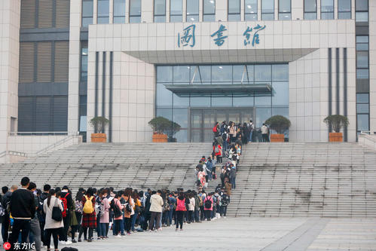
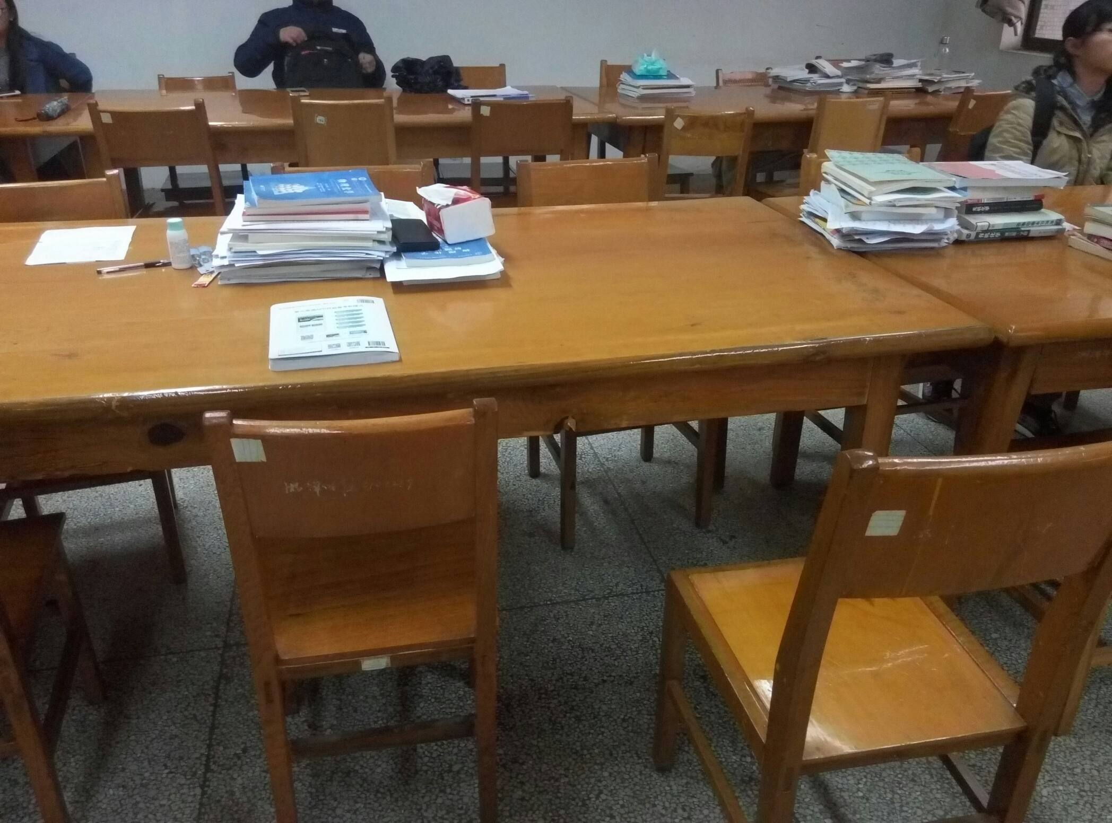
研究背景 – 现状分析
背景 Background
2018
2019
意义 Meaning
238万
2831万
2018
290万
技术 Technology
2753万
设计 Design
165 万
2017
演示 Demo
2016
2015
中国普通本专科在校人数统计
近年来全国硕士生报考人数统计
数据来源：《2019中国统计年鉴》，国家统计局中国
数据来源：《研招网2019年报考数据》，研招网
Notes:
2019中国统计年鉴 显示

Slide 4
研究背景 – 国内外研究现状
基于校园卡图书馆管理系统
背景 Background
依托于学生的“校园一卡通”，学生通过刷校园卡通过高校图书馆的闸机。该方式对学生身份进行验证，验证是该校学生或者为该图书馆的注册会员即可进入图书馆
意义 Meaning
技术 Technology
基于硬件的图书馆座位管理系统
设计 Design
利用各种硬件传感器对高校图书馆座位的人员使用情况进行采集，对使用座位的学生进行身份验证。采用硬件采集数据，这无疑给高校图书馆增加了资金成本。
演示 Demo
C/S结构、B/S结构、图书馆座位管理系统
Android客户端需要用户下载安装包安装后才可以使用，这对于学生用户并不友好，甚至可以说因为客户端的“笨重”限制了其在高校图书馆座位管理方面的研究与发展

Slide 5
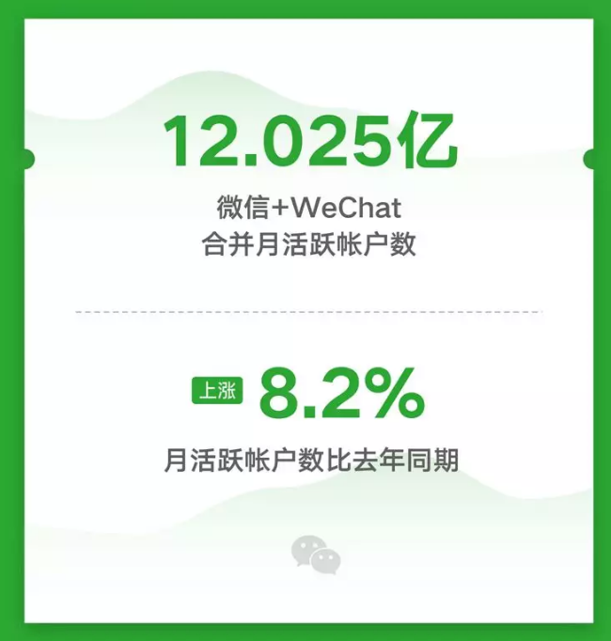
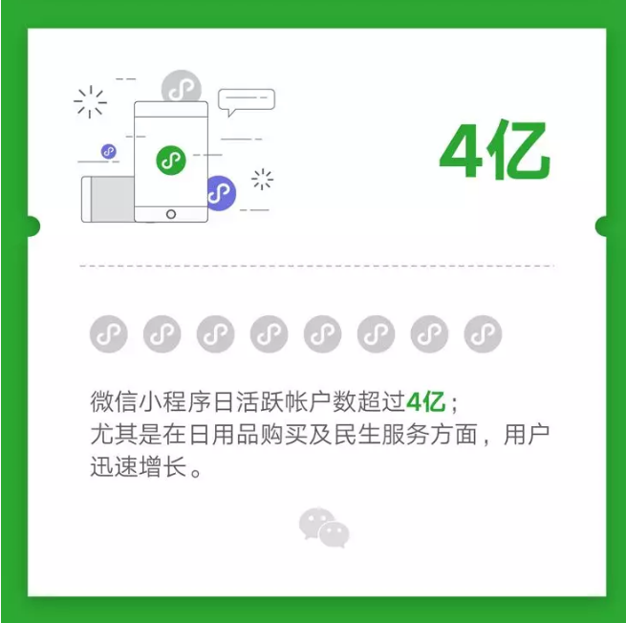
研究背景 – 技术背景
基于 微信小程序 的图书馆座位管理系统
背景 Background
意义 Meaning
技术 Technology
设计 Design
演示 Demo
数据选择：腾讯2020年第一季度财报

Slide 6
目 录 CONTENTS
研究意义
研究背景
相关技术
系统设计
功能演示

Slide 7



研究意义
背景 Background
意义 Meaning
技术 Technology
设计 Design
学校
学生读者
图书馆管理员
演示 Demo
提高座位硬件资源的使用效率
降低了维护资金成本
有益于学生综合素质的培养
提升“一定时间”服务学生的数量
短暂离开书本被清除问题
减少巡视对学习影响
巡视管理的时间成本
管理更加方便快捷

Slide 8
目 录 CONTENTS
相关技术
研究背景
研究意义
系统设计
功能演示

Slide 9
相关技术
Spring Boot技术
Spring Boot应用程序一般不需要太多的Spring配置。独立的Spring应用程序可以直接嵌入Tomcat
背景 Background
基础理论和相关技术
1
2
3
4
意义 Meaning
技术 Technology
微信小程序架构
MyBatis技术
微信小程序开发过程中我们面向的是 iOS 、 Android 微信客户端和PC版本微信，这体现了微信小程序介于 web 端和原生 App 之间，能够丰富调用功能接口，同时又具有真正意义上的跨平台性。
MyBatis 几乎可以代替 JDBC，是一个支持普通 SQL 查询，存储过程和高级映射的基于 Java 的优秀持久层框架
设计 Design
演示 Demo
Vue框架
Vue.js 是一套数据驱动的用于构建用户界面的，可以自底向上逐层应用的渐进式前端框架。
Notes:
Vue.js 具有运行效率高、语法简洁、自身占用空间小、上手容易等特点。Vue.js 的核心库只关注视图层，不仅易于上手，还便于与第三方库或既有项目整合。

Slide 10
目 录 CONTENTS
系统设计
研究背景
研究意义
相关技术
功能演示

Slide 11
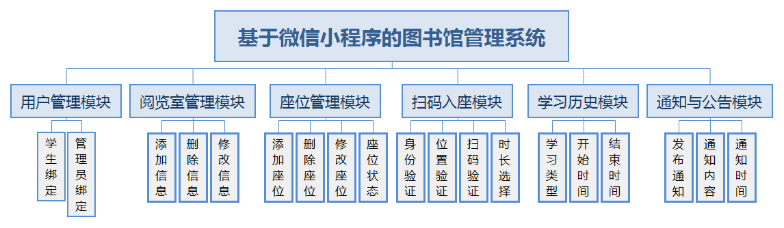
系统设计 – 总体设计
背景 Background
意义 Meaning
技术 Technology
设计 Design
演示 Demo
系统功能模块结构图

Slide 12
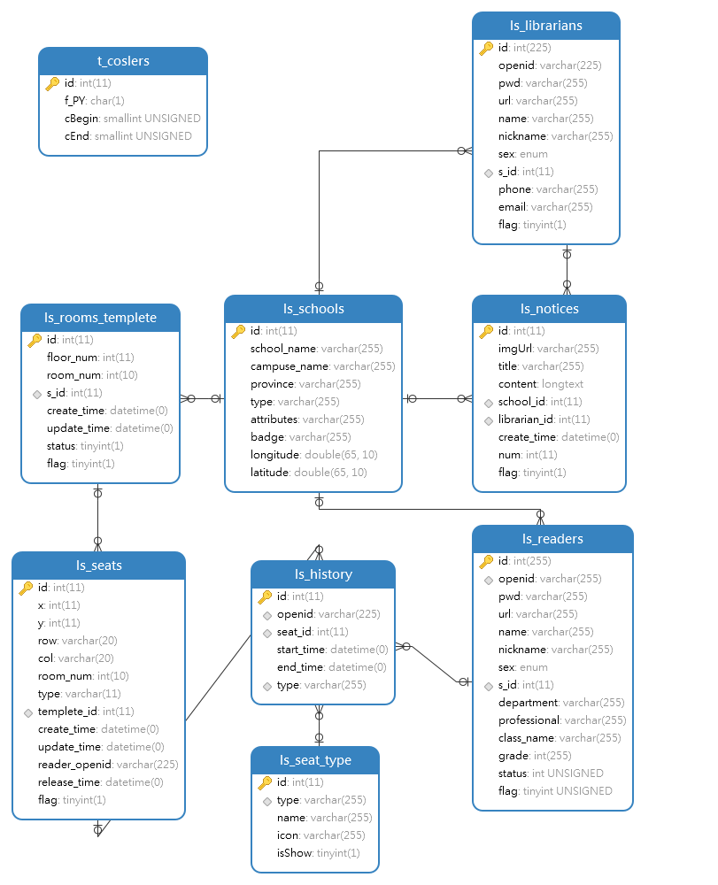
系统设计 – 数据库设计
背景 Background
意义 Meaning
技术 Technology
设计 Design
演示 Demo

Slide 13
目 录 CONTENTS
功能演示
研究背景
研究意义
相关技术
系统设计

Slide 14




功能演示
背景 Background
意义 Meaning
技术 Technology
设计 Design
演示 Demo

Slide 15
致 谢
背景 Background
感谢指导老师
意义 Meaning
感谢各位老师、同学
技术 Technology
设计 Design
演示 Demo
感谢江西理工大学
Notes:
感激教师对我的悉心教诲和指导，从论文的选题，结构安排，提纲罗列，初稿审核到最终的反复修改以及最终定稿，她为我供给许多有益的帮忙，使我能够顺利完成我的毕业论文。其次，我对这次答辩小组的全体教师表示深深的感激，感激您们在百忙之中抽出时间对我的论文答辩表示关注。

Slide 16
THANK YOU
基于微信小程序的图书馆座位管理系统
答辩学生：李风杰
指导老师：曾鹏程

